Slide 1
Културно наследство на Испания Изготвена от 7 клас

Slide 2
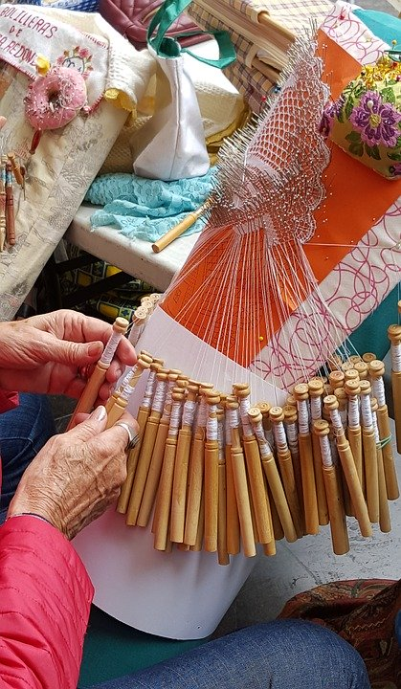
Народни занаяти
Занаятите включват множество дейности, свързани с ръчното изготвяне на предмети. Те могат да се разделят на традиционни занаяти, при които работата се върши по стара технология, и останалите. Някои занаяти се практикуват от векове, докато други са съвременно изобретение или са резултат от популяризирането на занаяти, първоначално практикувани в много ограничен географски район. Повечето занаяти изискват комбинация от умение и талант, но те могат да бъдат научени на по-базово ниво практически от всеки.

Slide 3
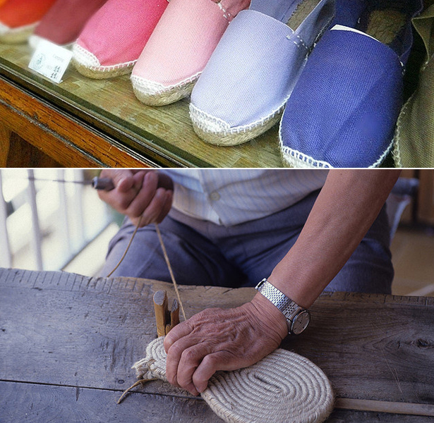
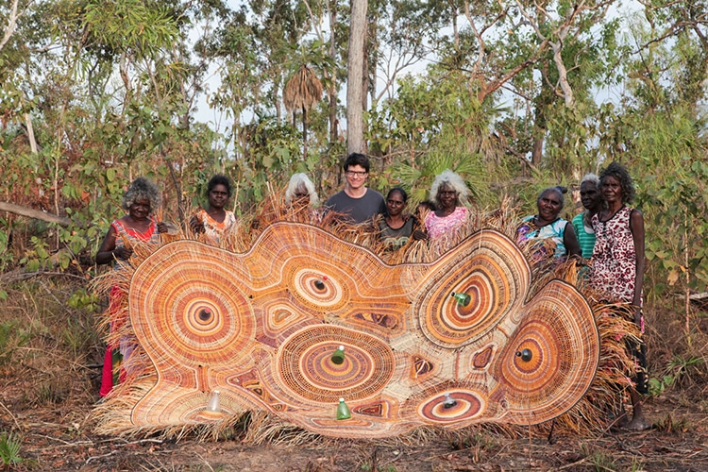

Slide 4
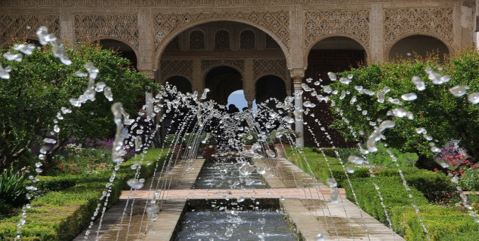
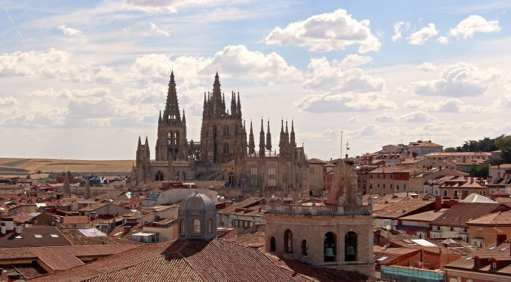
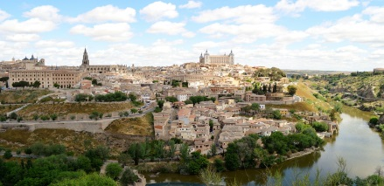
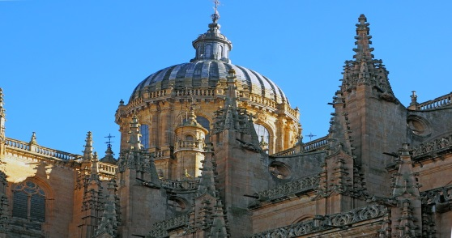
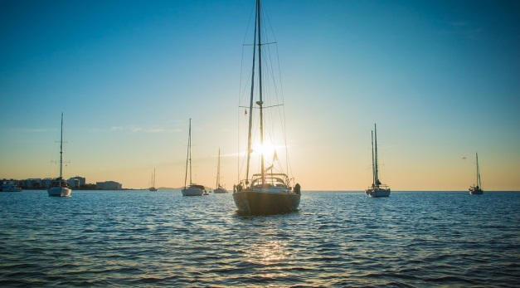
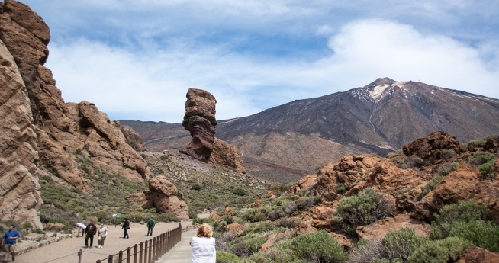
природно наследство
Катедралата в Бургос
Дворците Алхамбра в Гранада
Толедо
Комплексът се състои от дворец, крепост и градини. Разположен е в източната част на Гранада на един от хълмовете в подножието на планината Сиера Невада.
Градът е разположен на около 75 километра югозападно от Мадрид, позициониран е в централните части на Испания. В Толедо се провеждат и много интересни фестивали и паради.
Национален парк Тейде на Канарските острови
Саламанка – старият град
Ибиса

Slide 5
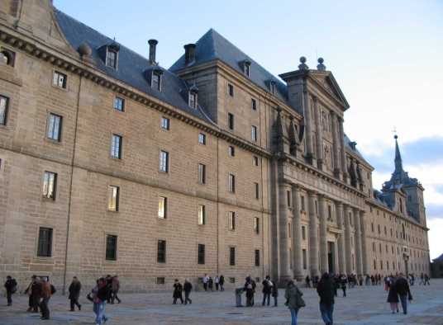
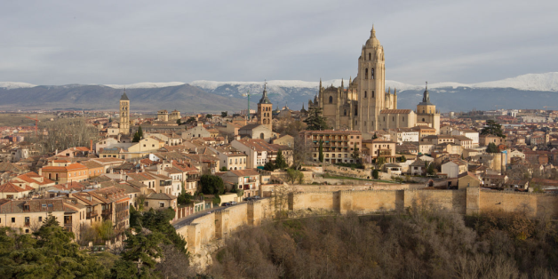
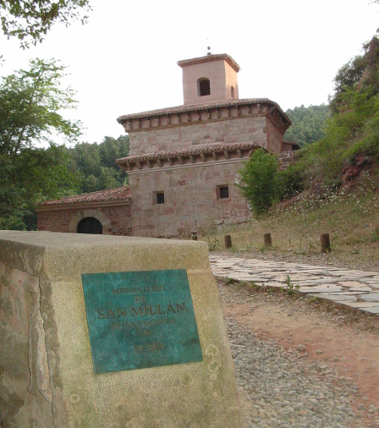
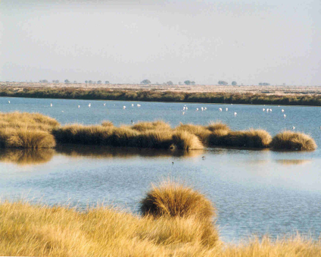
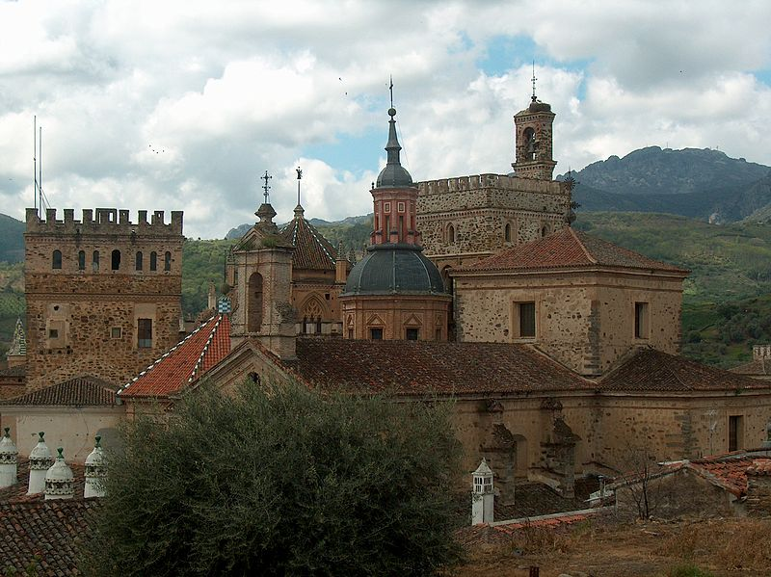
Ескориал до Мадрид
Сеговия и неговият акведукт
Манастирите Юсо и Сусо в Сан Милан де ла Когойя
Национален парк Доняна
Кралският манастир Санта Мария де Гуаделупе

Slide 6
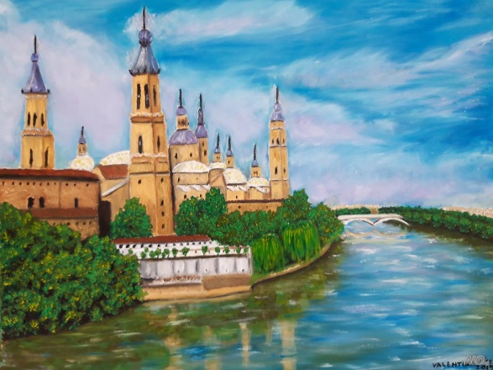
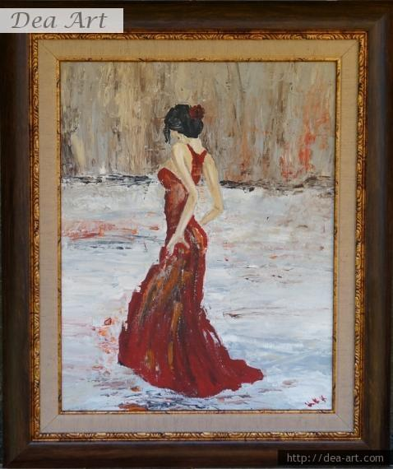
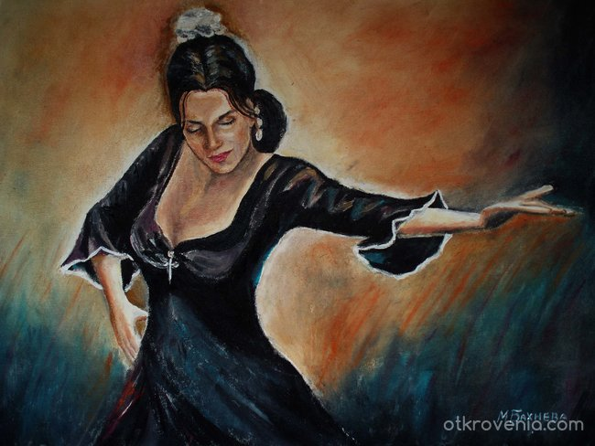
Испанско изкуство
Испанското изкуство е признато по света, бидейки разнообразно, иновативно и вълнуващо с много творби олицетворяващи вечното качество, което оставя хората омагьосани, зърнали го отново и отново. Някои от най-известните световно художници и склуптори са именно испански творци, а страната продължава да бълва постоянно талантливи и креативни личност от всякакви възрасти.
От бароковите картини на Диего Веласкес и религиозните творби на Ел Греко, до концепциите за кубизъм на Пабло Пикасо и сюреалистичните сфери използвани от Салвадор Дали, испанското изкуство е сред най-изящните в света и привлича ценители от цял свят година след година .

Slide 7
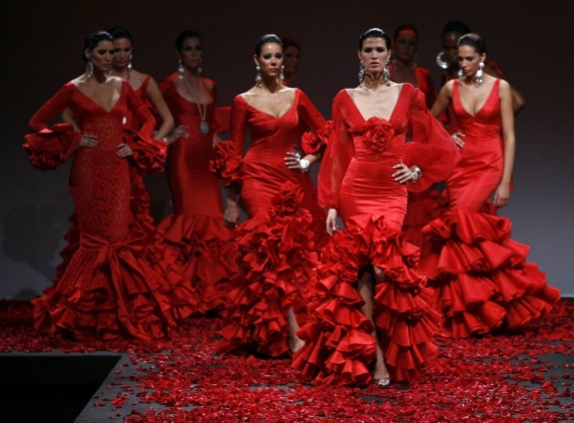
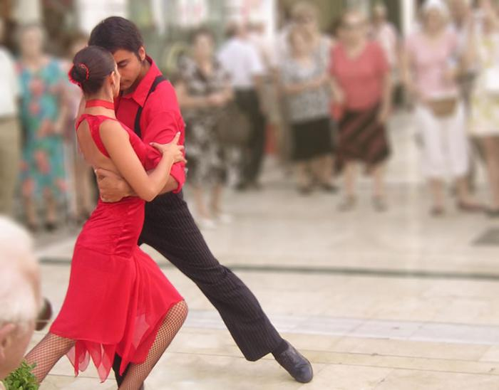
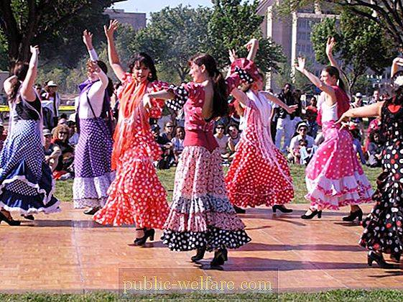
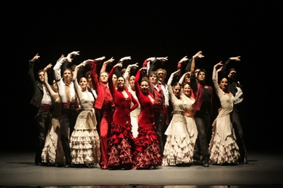
Танцово изкуство
В продължение на много хилядолетия Испания е известна като Иберия. Първите му жители се характеризират с много колоритен етнически състав, който прави испанските народни танци, чиито имена са много звучащи, толкова уникални и разнообразни. Танцовото изкуство е повлияно в много отношения от келтите, живели в Иберия през 500 г. пр.н.е., както и от маврите, които заемат Испания в продължение на седемстотин години

Slide 8
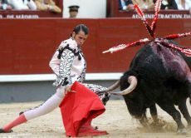
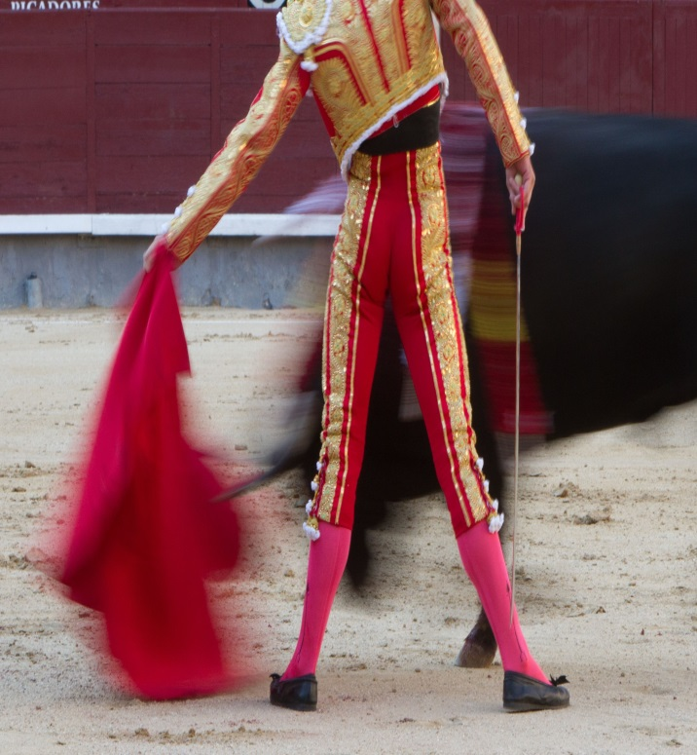
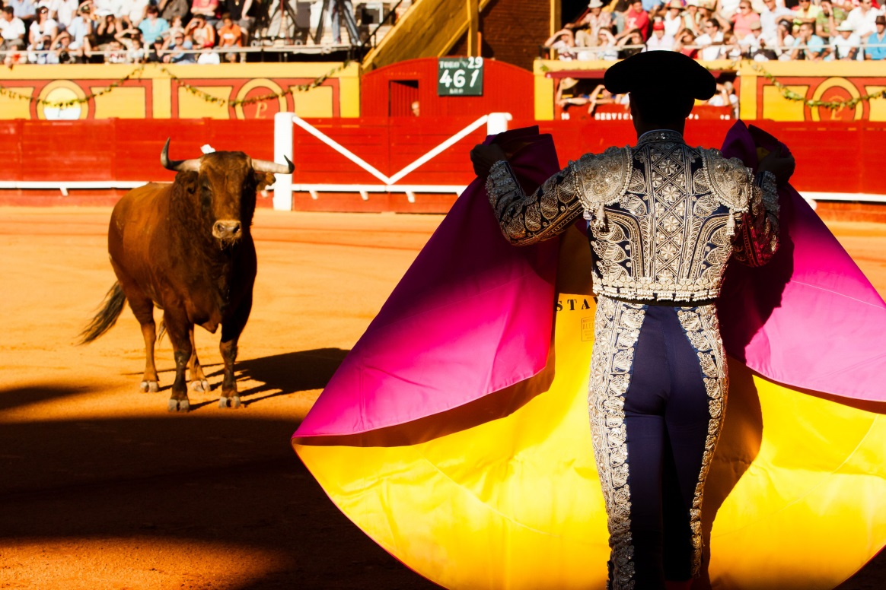
Бикоборство
Бикоборството е съществувала в продължение на хиляди години и е бил популярен в Испания в продължение на почти едно хилядолетие, въпреки че някои казват, че тя е съществувала в Испания, тъй като по времето на император Клавдий преди две хиляди години.

Slide 9
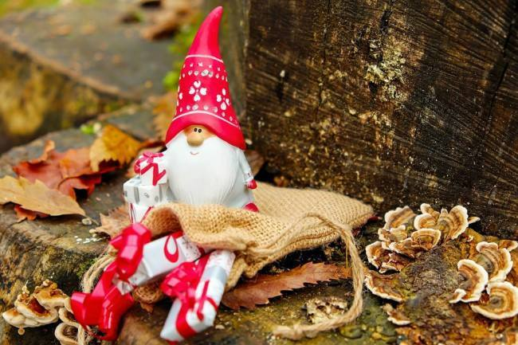
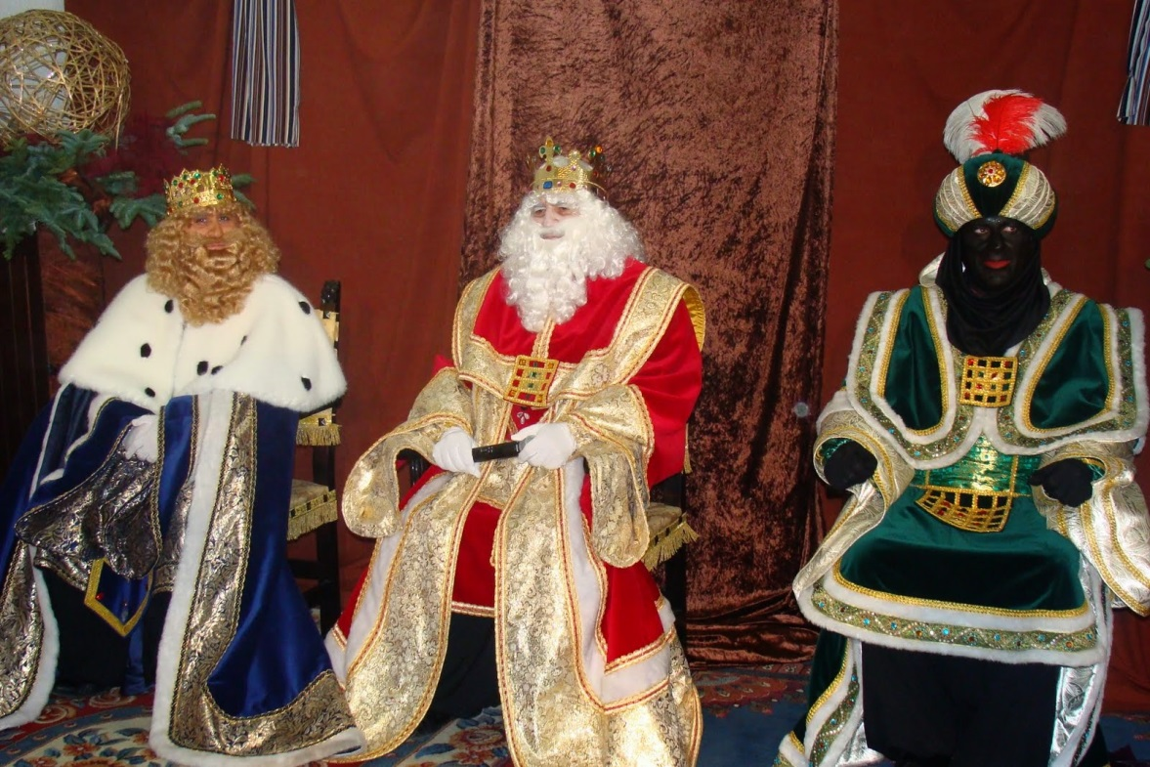
Испански традиции
За разлика от много други страни, в Испания коледните и новогодишните празници далеч не са толкова комерсиализирани. За тях Рождество е дълбоко религиозен празник, който събира цялото семейство. Освен зелените дръвчета, венци и гирлянди, в домовете можете да видите множество украси, описващи сцена от раждането на Христос.
Коледните дни започват от 8 декември с честването на деня на непорочното зачатие. На бъдни вечер семействата поставят свещи или малки лампи на своите прозорци, вярвайки, че светлината ще насочи детето на Христос към всеки дом. Късно вечерта на „Ноче буена“ се сервират морски дарове и нуга бонбони.

Slide 10
